Slide 1
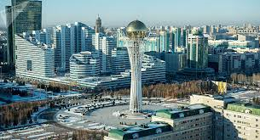
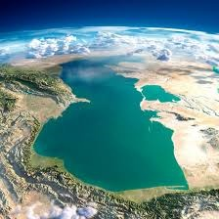
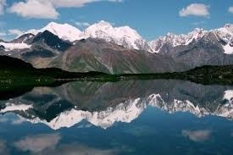
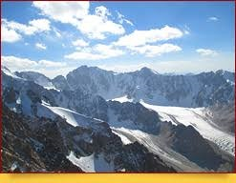
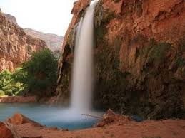
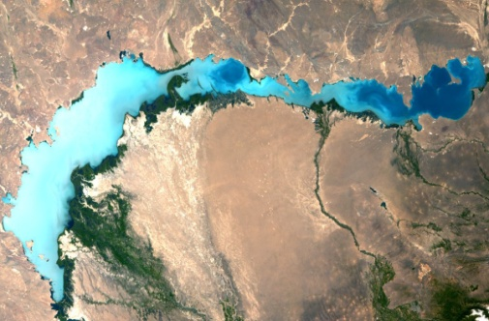
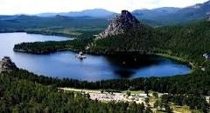
СЕМЬ ЧУДЕС КАЗАХСТАНА
Сказка –путешествие для учащихся младших классов
КГУ «Средняя школа № 5 города Атбасар отдела образования Атбасарского района»

Slide 2
Семь чудес Казахстана Я открываю сундучок, в нём чудные картинки. Возьмёшь картинку – оживет волшебная тропинка. И если дождик вдруг пойдёт, зонтом моим укройся. Мой зонт, конечно, не простой – подарок доброй феи. Давай возьмём его с собой, в волшебный мир поверим.

Slide 3
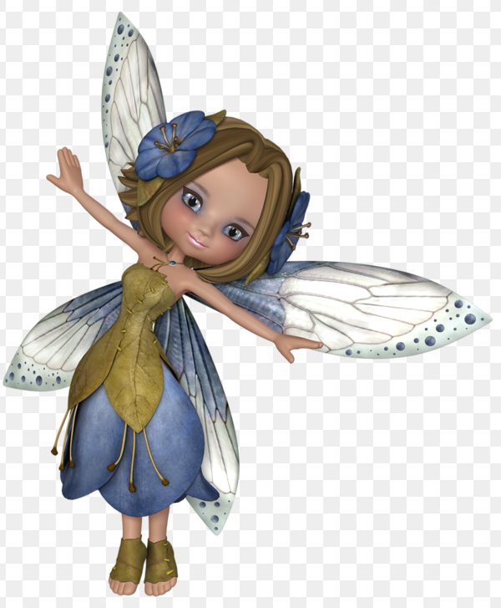
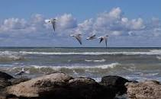
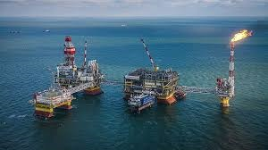
Уже открыт мой сундучок, держу в руках картинку. Куда теперь нас приведёт волшебная тропинка? В стране немало есть чудес, мне их сейчас не перечесть, Пока узнаем о семи, картинку первую бери.

Slide 4
Каспийское озеро наш рекордсмен, О нём знает школьник и каждый студент. О том, что эндемики в нём обитают, А в дельте есть лотос, он здесь расцветает.
1

Slide 5
На шельфе каспийском нашли нефть и газ, Его добывают сегодня для нас.
1

Slide 6
Пустынное место тайн много хранит,
И надпись на скалах тебя удивит.
Пещеры в пустыне, немало им лет,
1

Slide 7
Молились в них предки, давали обет. Есть в скалах источник – святая вода, Поэтому тянет туристов сюда.
1

Slide 8
Вторая картинка, как видишь, другая, На ней ты увидишь отроги Алтая, Хранят эти горы большие богатства,
2

Slide 9
К ним наши геологи смогут добраться. Есть медь, серебро, золотая руда, И платину можно найти без труда.
2

Slide 10
А третью картинку узнает любой, На карте здесь озеро изогнулось дугой. Семь рек его горной водою питают,
3

Slide 11
Но лишь половину воды опресняют.
Совсем не виденье в степи, не мираж,
Зовут это озеро просто – Балхаш.
3

Slide 12
Картинка четвёртая словно из сказки, Смешались в природе все яркие краски. Чудесное место, слыхали такое? Его называют курорт Боровое!
4

Slide 13
Средь синих-синих гор блюдца чистые озер, Берёзок танцующих сказочный лес. В заливе укрылась скала «Окжетпес».
4

Slide 14
На пятой картинке Небесные горы Закрыли от ветра степные просторы. Сверкают под солнцем Тянь-Шаня вершины, Здесь жаркое лето, холодные зимы.
5

Slide 15
Хан-Тенгри секреты хранил до поры, Парят в облаках над горою орлы. Здесь барс охраняет покой ледника, Хрустальная с гор стекает река.
5

Slide 16
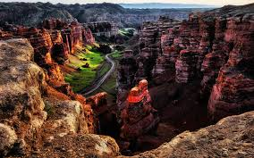
С картинкой шестой вряд ли что-то сравнится – Чарынский каньон словно редкая птица. Второго такого у нас не найти, Хоть тысячу верст нам придётся пройти.
6

Slide 17
Ветер камни точил, сверху лилась вода, Красоту сотворили они на века! Скалы выстоились в ряд, стоят исполины, И о каждом в народе слагают былины.
6

Slide 18
Седьмую картинку узнать очень просто: Столица страны – это сказочный остров. В степи появился, растёт с каждым днём
7

Slide 19
И в мире все знают сегодня о нём. Прекрасен, красив у нас Нур-Султан, Недаром гордится столицей Казахстан.
7

Slide 20
Я закрываю сундучок, на дне лежат картинки, Домой сейчас нас приведёт волшебная тропинка. Узнать смогли в пути мы много, но есть еще одна дорога – К вершине знаний труден путь, об этом, друг мой, не забудь!
Галицкая Л. Стихотворение. Самопознание //№1.2018г.

